Slide 1
Les chaînes de caractères
et le langage C

Slide 2
Déclaration et initialisation
Il n'existe pas de type chaîne en C
Une chaîne de caractères est :
    Un tableau de caractères
    C'est le caractère '\0' qui permet de déterminer la fin de la chaîne.

Slide 3
Stockage d'une chaîne
Tableau tabCar
0 | 66
1 | 65
.. | 82
.. | 0
Indice
code ascii
Elle peut être initialisée lors de sa déclaration avec une chaîne de caractères encadrée du symbole "
char tabCar[]= "BAR";
ou
char tabCar[]= { 'B', 'A', 'R', '\0' };
ou
char tabCar[]= { 66, 65, 82, 0 };
Attention !!!
Une chaîne de caractères initialisée à la déclaration
n'est pas modifiable par la suite.

Slide 4
Représentation en mémoire
Déclaration et initialisation simultanée:
char message[]="bonjour";// occupe en mémoire 8 octets

Slide 5
Déclaration
Sous forme de tableau :
char chaine[TAILLEMAX] ; // ma chaîne pourra contenir au maximum TAILLEMAX-1 caractères

Slide 6
Lecture et écriture
Opérations de lecture au clavier habituelle :
scanf, gets
Opérations d'écriture de chaîne à l'écran :
printf, puts

Slide 7
Fonctions de manipulation de chaînes
Longueur d'une chaîne : strlen
Concaténation de chaînes : strcat
Comparaison de chaînes : strcmp(il n'est pas possible d'utiliser les opérateurs de comparaison ==, <, >, etc )
Copie de chaînes : strcpy (il n'est pas possible d'utiliser l'opérateur d'affectation = )

Slide 8
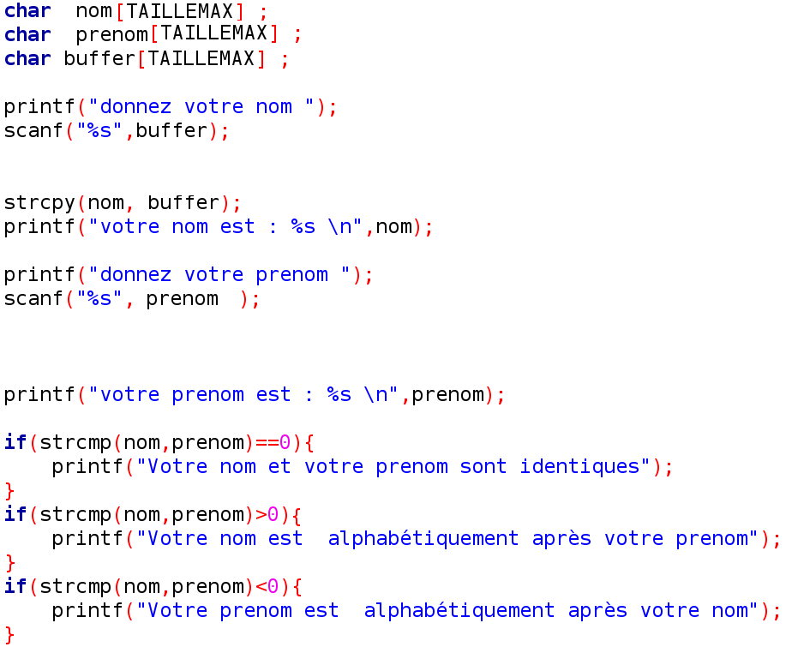
Exemple d'utilisation

Slide 9
Conclusion
Pas de type chaîne, mais un tableau de char
La fin d'une chaîne de caractères est définie par le caractère '\0'
Les opérateurs classiques ne peuvent pas être utilisés (affectation, comparaison), il faut utiliser les fonctions strcpy, strcmp, ...

